Slide 1


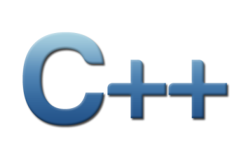

KẾ THỪA

Slide 2
Nội dung
1
Quan hệ giữa các lớp đối tượng
2
Kế thừa
3
Kế thừa đơn
4
Phạm vi truy xuất trong kế thừa
5
Đa kế thừa
5

Slide 3
Quan hệ giữa các lớp đối tượng
Giữa các lớp đối tượng có những loại quan hệ sau:
Quan hệ một một (1-1)
Quan hệ một nhiều (1-n)
Quan hệ nhiều nhiều (n-n)
Quan hệ đặc biệt hóa, tổng quát hóa

Slide 4
Quan hệ một một (1-1)
Khái niệm: Hai lớp đối tượng được gọi là có quan hệ một-một với nhau khi một đối tượng thuộc lớp này quan hệ với một đối tượng thuộc lớp kia và một đối tượng thuộc lớp kia có quan hệ duy nhất với một đối tượng thuộc lớp này.
Ký hiệu:
Quan hệ
ClassA
ClassB
Notes:
Trong hình vẽ trên ta nói: một đối tượng thuộc lớp A quan hệ với một đối tượng thuộc lớp B và một đối tượng lớp B quan hệ duy nhất với một đối tượng thuộc lớp A.

Slide 5
Quan hệ một một (1-1)
Ví dụ:
Chủ nhiệm
LOPHOC
GIAOVIEN
Hôn nhân
VO
CHONG
Có
COUNTRY
CAPITAL

Slide 6
Quan hệ một nhiều (1-n)
Khái niệm: Hai lớp đối tượng được gọi là có quan hệ một-nhiều với nhau khi một đối tượng thuộc lớp này quan hệ với nhiều đối tượng thuộc lớp kia và một đối tượng lớp kia có quan hệ duy nhất với một đối tượng thuộc lớp này.
Kí hiệu:
Quan hệ
ClassA
ClassB
Notes:
Trong hình vẽ trên ta nói: một đối tượng thuộc lớp A quan hệ với nhiều đối tượng thuộc lớp B và một đối tượng lớp B quan hệ duy nhất với một đối tượng thuộc lớp A.

Slide 7
Quan hệ một nhiều (1-n)
Ví dụ:
Có
LOPHOC
HOCSINH
Có
CONGTY
NHANVIEN
Sáng tác
HOASI
TACPHAM

Slide 8
Quan hệ nhiều nhiều (n-n)
Khái niệm: hai lớp đối tượng được gọi là quan hệ nhiều-nhiều với nhau khi một đối tượng thuộc lớp này có quan hệ với nhiều đối tượng thuộc lớp kia và một đối tượng lớp kia cũng có quan hệ với nhiều đối tượng thuộc lớp này.
Kí hiệu
Quan hệ
ClassA
ClassB
Notes:
Trong hình vẽ trên ta nói: một đối tượng thuộc lớp A quan hệ với nhiều đối tượng thuộc lớp B và một đối tượng lớp B cũng có quan hệ với nhiều đối tượng thuộc lớp A.

Slide 9
Quan hệ nhiều nhiều (n-n)
Ví dụ
Yêu
NAM
NU
Khám bệnh
BACSI
BENHNHAN

Slide 10
Quan hệ đặc biệt hóa – tổng quát hóa
Khái niệm: hai lớp đối tượng được gọi là có quan hệ đặc biệt hóa-tổng quát hóa với nhau khi lớp đối tượng này là trường hợp đặc biệt của lớp đối tượng kia và lớp đối tượng kia là trường hợp tổng quát của lớp đối tượng này.
Kí kiệu:
ClassA
ClassB
Notes:
Trong hình vẽ trên ta nói: lớp đối tượng B là trường hợp đặc biệt của lớp đối tượng A và lớp đối tượng A là trường hợp tổng quát của lớp đối tượng B.

Slide 11
Quan hệ đặc biệt hóa – tổng quát hóa
Ví dụ:
TAMGIAC
NGUOI
TAMGIACCAN
SINHVIEN

Slide 12
Quan hệ đặc biệt hóa – tổng quát hóa
Polygon
Rectangle
Triangle
Animal
TerrestrialAnimal
AquaticAnimal
Cat
Horse
Chicken
Fish
Octopus

Slide 13
Kế thừa
Kế thừa là một đặc điểm của ngôn ngữ dùng để biểu diễn mối quan hệ đặc biệt hóa – tổng quát hóa giữa các lớp. Các lớp được trừu tượng hóa và được tổ chức thành một sơ đồ phân cấp lớp.
Sự kế thừa là một mức cao hơn của trừu tượng hóa, cung cấp một cơ chế gom chung các lớp có liên quan với nhau thành một mức khái quát hóa đặc trưng cho toàn bộ các lớp nói trên.

Slide 14
Kế thừa
Các lớp với các đặc điểm tương tự nhau có thể được tổ chức thành một sơ đồ phân cấp kế thừa (cây kế thừa).
Quan hệ “là 1”: Kế thừa được sử dụng thông dụng nhất để biểu diễn quan hệ “là 1”.
Một sinh viên là một người
Một hình tròn là một hình ellipse
Một tam giác là một đa giác
…
Notes:
Các lớp với các đặc điểm tương tự nhau có thể được tổ chức thành một sơ đồ phân cấp kế thừa.
Lớp ở trên cùng là trừu tượng hóa của toàn bộ các lớp ở bên dưới nó.

Slide 15
Lợi ích kế thừa
Kế thừa cho phép xây dựng lớp mới từ lớp đã có.
Kế thừa cho phép tổ chức các lớp chia sẻ mã chương trình chung, nhờ vậy có thể dễ dàng sửa chữa, nâng cấp hệ thống.
Trong C++, kế thừa còn định nghĩa sự tương thích, nhờ đó ta có cơ chế chuyển kiểu tự động.

Slide 16
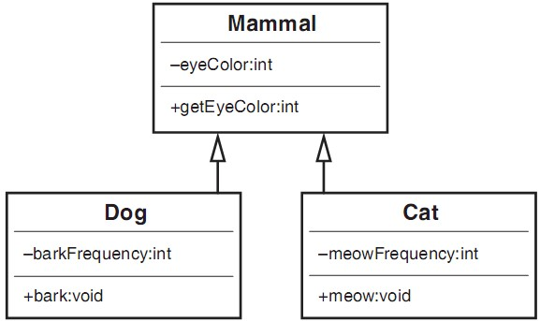
Đặc tính Kế thừa
Cho phép định nghĩa lớp mới từ lớp đã có.
Lớp mới gọi là lớp con (subclass) hay lớp dẫn xuất (derived class)
Lớp đã có gọi là lớp cha (superclass) hay lớp cơ sở (base class).
Notes:
Lớp dẫn xuất sẽ thừa kế các thành phần (dữ liệu, hành vi) của lớp cơ sở, đồng thời thêm vào các thành phần mới, bao hàm cả việc làm “tốt hơn” hoặc làm lại những công việc mà trong lớp cơ sở chưa phù hợp với lớp dẫn xuất.

Slide 17
Đặc tính Kế thừa
Thừa kế cho phép:
Nhiều lớp có thể dẫn xuất từ một lớp cơ sở
Một lớp có thể là dẫn xuất của nhiều lớp cơ sở
Thừa kế không chỉ giới hạn ở một mức: Một lớp dẫn xuất có thể là lớp cơ sở cho các lớp dẫn xuất khác
Animal
TerrestrialAnimal
AquaticAnimal
Cat
Horse
Chicken
Fish
Octopus

Slide 18
Cú pháp khai báo kế thừa
class SuperClass{
//Thành phần của lớp cơ sở
};
class DerivedClass : public/protected/private SusperClass{
//Thành phần bổ sung của lớp dẫn xuất
};
Notes:
Từ khóa protected cho biết che giấu thông tin ở lớp cơ sở, chỉ có các thành viên của lớp dẫn xuất mới có thể truy cập được, còn các lớp khác thông tin là private.

Slide 19
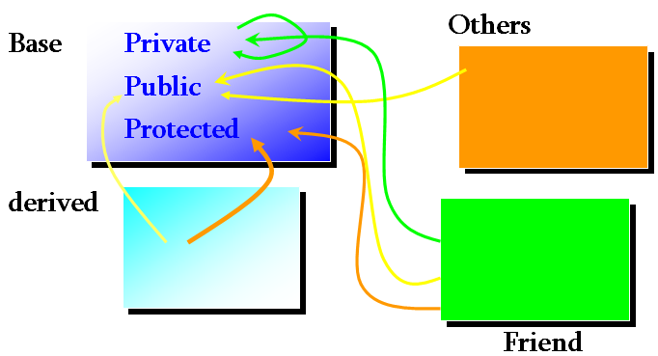
Truy cập thành viên của lớp
Notes:
Việc truy cập các thành viên được thừa kế của lớp dẫn xuất phụ thuộc nhiều vào các thành viên đó được khai báo public, private hoặc protected trong lớp dẫn xuất
Ngoài ra, việc truy cập các thành viên được thừa kế của lớp dẫn xuất còn phụ thuộc vào loại thừa kế: public, private hoặc protected. Điều này được xác định trong định nghĩa của lớp dẫn xuất

Slide 20
Kế thừa đơn
Xét hai khái niệm Người và Sinh viên với mối quan hệ tự nhiên: Một Sinh viên là một Người. Trong C++, ta có thể biểu diễn khái niệm trên, một sinh viên là một người có thêm một số thông tin và một số thao tác (riêng biệt của sinh viên).
Như vậy, ta tổ chức lớp Sinh viên kế thừa từ lớp Người.
Notes:
Lớp Người được gọi là lớp cha (super class) hay lớp cơ sở (base class). Lớp Sinh viên được gọi là lớp con (sub class) hay lớp dẫn xuất (derived class).

Slide 21
Kế thừa đơn
Ta có thể tổ chức hai lớp Nam sinh và Nữ sinh là hai lớp con (lớp dẫn xuất) của lớp Sinh viên. Trường hợp này, lớp Sinh viên trở thành lớp cha (lớp cơ sở) của hai lớp trên.
NGƯỜI
GIẢNG VIÊN
SINH VIÊN
NAM SINH
NỮ SINH

Slide 22
Kế thừa đơn – Ví dụ
class Nguoi {
char *HoTen;
int NamSinh;
public:
Nguoi();
Nguoi( char *ht, int ns):NamSinh(ns) {HoTen=strdup(ht);}
~Nguoi() {delete [ ] HoTen;}
void An() const { cout<<HoTen<<" an 3 chen com \n";}
void Ngu() const { cout<<HoTen<< " ngu ngay 8 tieng \n";}
void Xuat() const;
friend ostream& operator << (ostream &os, Nguoi& p);
};

Slide 23
Kế thừa đơn – Ví dụ
class SinhVien : public Nguoi {
char *MaSo;
public:
SinhVien();
SinhVien( char *ht, char *ms, int ns) : Nguoi(ht,ns) {
MaSo = strdup(ms);
}
~SinhVien() {
delete [ ] MaSo;
}
void Xuat() const;
};

Slide 24
Kế thừa đơn – Ví dụ
void Nguoi::Xuat() const
{
cout << "Nguoi, ho ten: " << HoTen;
cout << " sinh " << NamSinh;
cout << endl;
}
void SinhVien::Xuat() const {
cout << "Sinh vien, ma so: " << MaSo;
//cout << ", ho ten: " << HoTen;
//cout << ", nam sinh: " << NamSinh;
cout << endl;
}

Slide 25
Kế thừa đơn – Ví dụ
void main() {
Nguoi p1("Le Van Nhan",1980);
SinhVien s1("Vo Vien Sinh", "200002541",1984);
cout << "1.\n";
p1.An(); s1.An();
cout << "2.\n";
p1.Xuat(); s1.Xuat();
s1.Nguoi::Xuat();
cout << "3.\n";
cout << p1 << "\n";
cout << s1 << "\n";
}

Slide 26
Kế thừa đặc tính của lớp cha
Khai báo
class SinhVien : public Nguoi {
//...
};
Cho biết lớp Sinh viên kế thừa từ lớp Người. Khi đó Sinh viên thừa hưởng các đặc tính của lớp Người.
Về mặt dữ liệu: Mỗi đối tượng Sinh viên tự động có thành phần dữ liệu họ tên, năm sinh của người.

Slide 27
Kế thừa đặc tính của lớp cha
Về mặt thao tác: Lớp Sinh viên được tự động kế thừa các thao tác của lớp cha. Đây chính là khả năng sử dụng lại mã chương trình.
Riêng phương thức thiết lập không được kế thừa.
Khả năng thừa hưởng các thao tác của lớp cơ sở có thể được truyền qua “vô hạn mức”.
Notes:
Kế thừa public như trên hàm ý rằng một đối tượng Sinh viên là một đối tượng Người. Nơi nào chờ đợi một đối tượng Người có thể đưa vào đó một đối tượng Sinh viên (chuyển kiểu).

Slide 28
Định nghĩa lại thao tác ở lớp con
Ta có thể định nghĩa lại các đặc tính ở lớp con đã có ở lớp cha, việc định nghĩa chủ yếu là thao tác.
class SinhVien : public Nguoi {
char *MaSo;
public:
//...
void Xuat() const;
};
void SinhVien::Xuat() const {
cout << "Sinh vien, ma so: " << MaSo << ", ho ten: " << HoTen;
}
Notes:
Việc định nghĩa lại thao tác ở lớp con được thực hiện khi thao tác ở lớp con khác thao tác ở lớp cha. Thông thường là các thao tác xuất, nhập.
Ta cũng có thể định nghĩa lại thao tác ở lớp con trong trường hợp giải thuật ở lớp con đơn giản hơn (tô màu đa giác, tính diện tích...).
Hoặc ở lớp con, thao tác không có tác dụng: hàm quay 1 hình tròn(hình tròn kế thừa từ elip)
class Ellipse {
public: void rotate(double rotangle){
//...
}
};
class Circle:public Ellipse {
public: void rotate(double rotangle){
/* do nothing */
}
};

Slide 29
Ràng buộc ngữ nghĩa ở lớp con
Có thể áp dụng quan hệ kế thừa mang ý nghĩa ràng buộc, đối tượng ở lớp con là đối tượng ở lớp cha nhưng có dữ liệu bị ràng buộc:
Hình tròn là Ellipse với ràng buộc bán kính ngang dọc bằng nhau.
Số ảo là số phức với ràng buộc phần thực bằng 0
…
Lớp số ảo sau đây là một ví dụ minh họa.
Notes:
Trong trường hợp này, các hàm thành phần phải đảm bảo sự ràng buộc dữ liệu được tôn trọng.

Slide 30
Ví dụ
class Complex {
friend ostream& operator <<(ostream&, Complex);
friend class Imag;
double re, im;
public:
Complex( double r = 0, double i = 0):re(r), im(i){ }
Complex operator +(Complex b);
Complex operator -(Complex b);
Complex operator *(Complex b);
Complex operator /(Complex b);
double Norm() const { return sqrt(re*re + im*im);}
};

Slide 31
Ví dụ
class Imag: public Complex {
public:
Imag(double i = 0):Complex(0, i){ }
Imag(const Complex &c) : Complex(0, c.im){ }
Imag& operator = (const Complex &c){
re = 0; im = c.im;
return *this;
}
double Norm() const {
return fabs(im);
}
};

Slide 32
Ví dụ
void main()
{
Imag i = 1;
Complex z1(1,1)
Complex z3 = z1 - i; // z3 = (1,0)
i = Complex(5,2); // i la so ao (0,2)
Imag j = z1; // j la so ao (0,1)
cout << "z1 = " << z1 << "\n";
cout << "i = " << i << "\n";
cout << "j = " << j << "\n";
}

Slide 33
Ràng buộc ngữ nghĩa ở lớp con
Trong ví dụ trên, lớp số ảo (Imag) kế thừa hầu hết các thao tác của lớp số phức (Complex).
Tuy nhiên, ta muốn ràng buộc mọi đối tượng thuộc lớp số ảo đều phải có phần thực bằng 0. Vì vậy, phải định nghĩa lại các hàm thành phần có thể vi phạm điều này.
Ví dụ phép toán gán phải được định nghĩa lại để đảm bảo ràng buộc này.

Slide 34
The end

